Slide 1
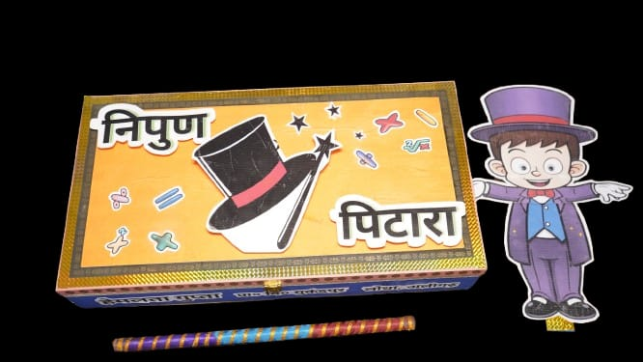
गणित का जादुई निपुण पिटारा
शून्य से नवाचार तक

Slide 2
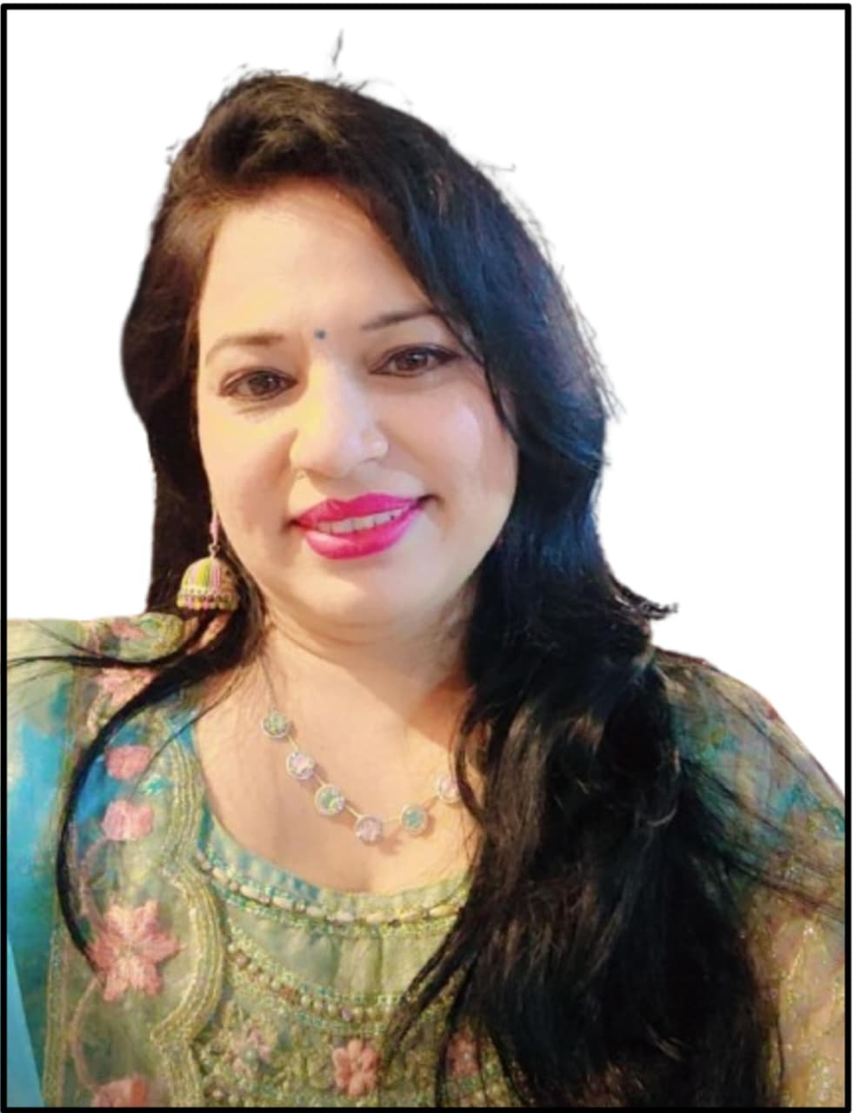
हेमलता गुप्ता
सहायक अध्यापक
प्रा० वि० मुकंदपुर
ब्लॉक - लोधा
जनपद - अलीगढ़

Slide 3
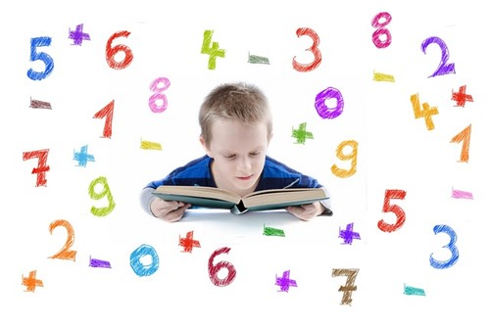
चुनौतियां
1. बच्चों द्वारा गणित को कठिन व बोझिल समझना।
शून्य की अवधारणा को बच्चों को सिखाना।
बच्चों में रटने के बजाय गणित के प्रति सकारात्मक दृष्टिकोण उत्पन्न करना।

Slide 4
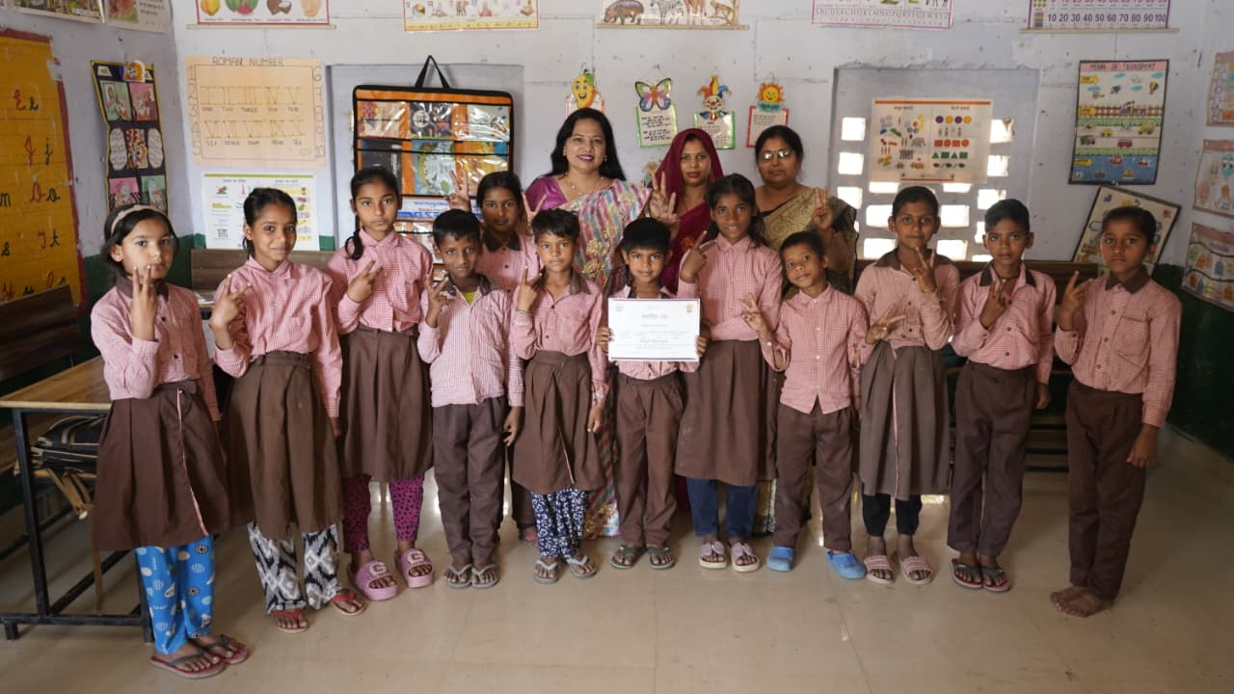
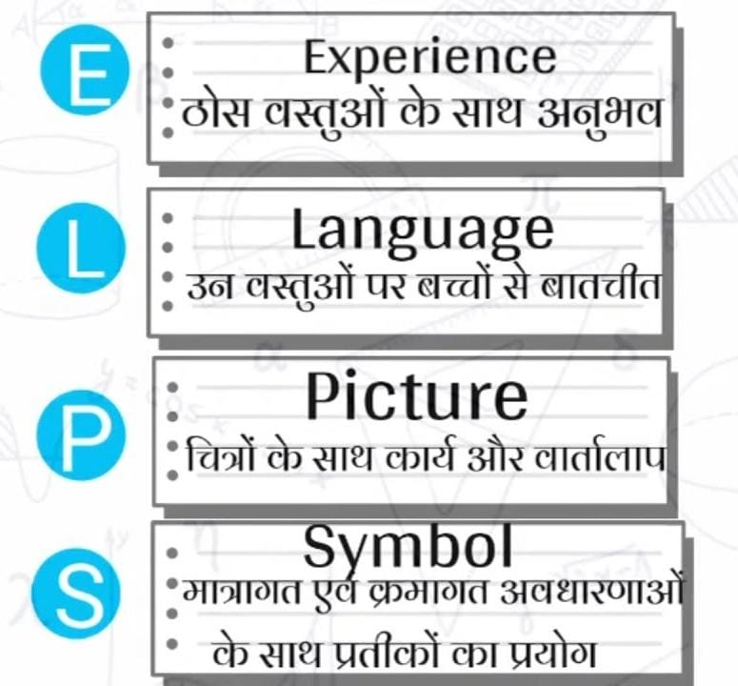
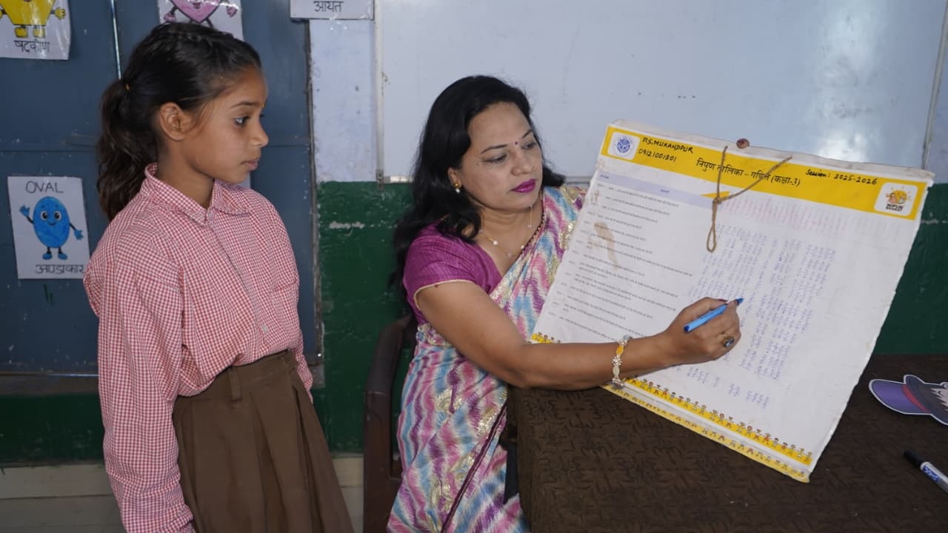
उद्देश्य
1. खेल द्वारा बच्चों में गणित के प्रति रुचि जागृत करना।
2. ELPS द्वारा मूर्त वस्तुओं से अमूर्त अवधारणाओं की समझ बनाना।
3. गणित की निपुण दक्षताओं को सरलता से प्राप्त कराना।

Slide 5
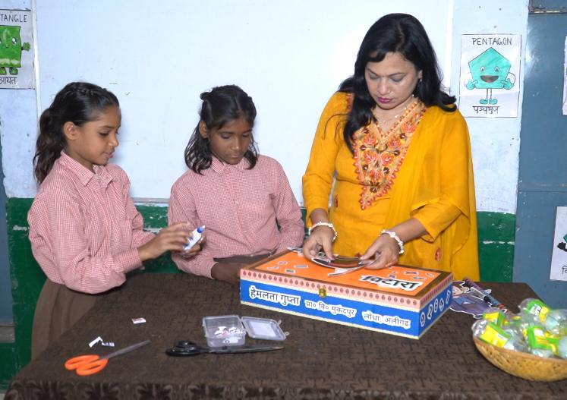
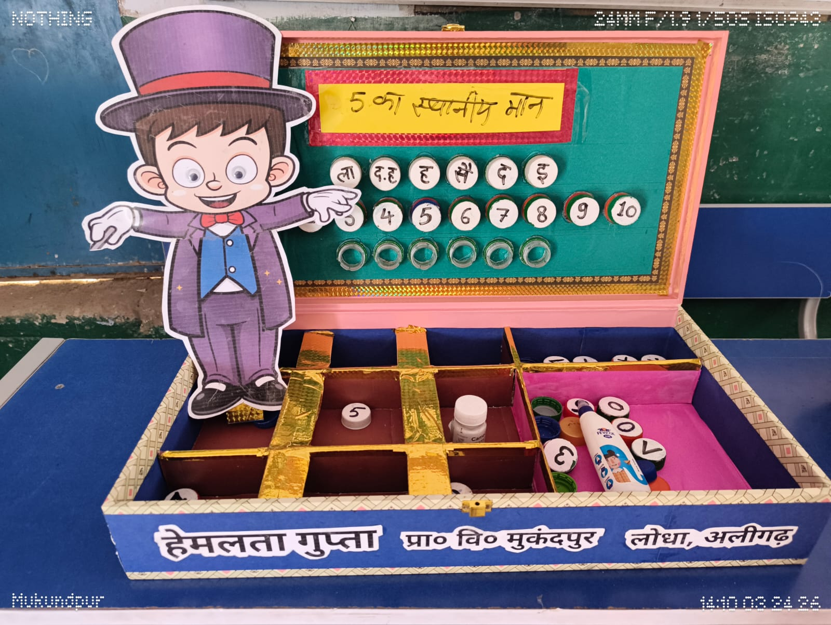
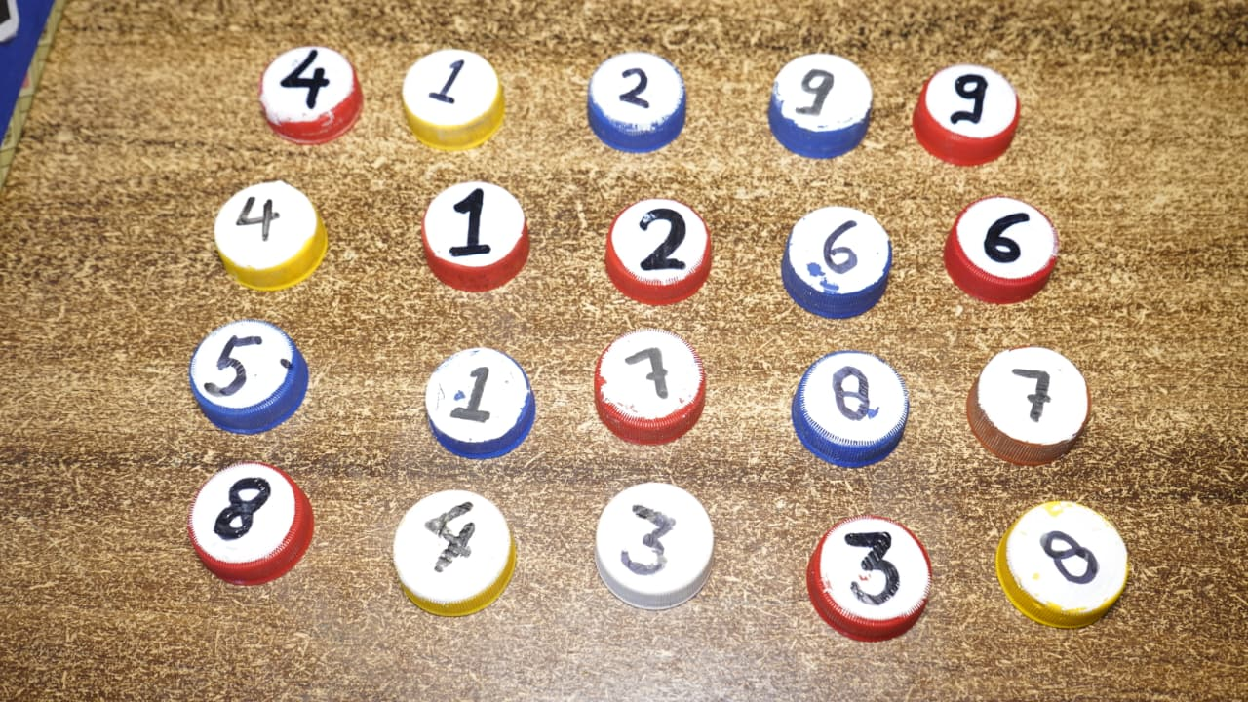
निर्माण विधि
1. यह निपुण पिटारा मिठाई के खाली डिब्बे से बना है। 2. कोल्ड ड्रिंक के निष्प्रयोज्य ढक्कनों से इसमें टूल्स को बनाया है। 3. ढक्कनों के ऊपर 0 से 9 तक गिनती लिखी है और ऐसे गिनती लिखे हुए बहुत से ढक्कनों का प्रयोग इस निपुण पिटारे में किया गया है। 4. इसे आकर्षक बनाने के लिए कुछ रंगीन कागज, बर्थडे कार्ड, कैलेंडर के अंक एवं रंगों का प्रयोग किया गया है।

Slide 6
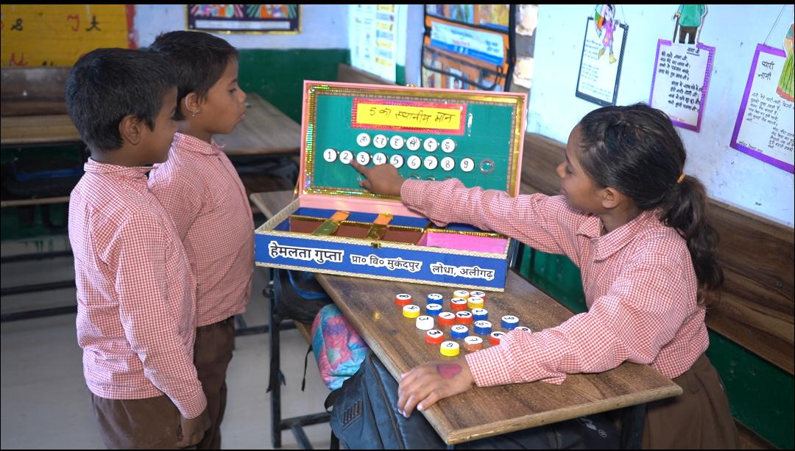
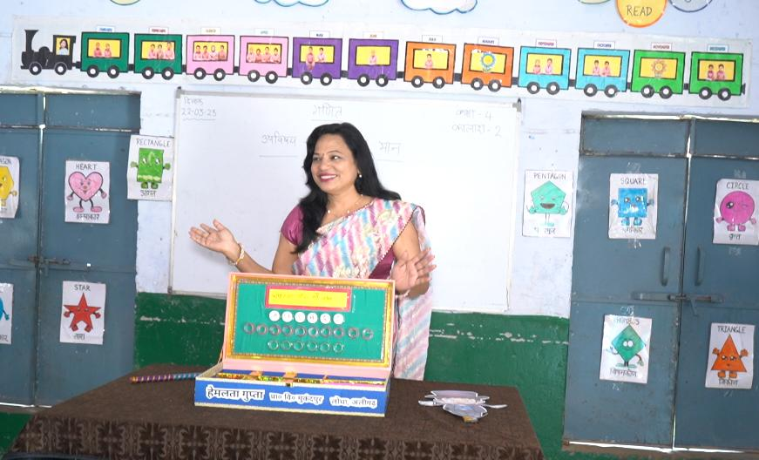
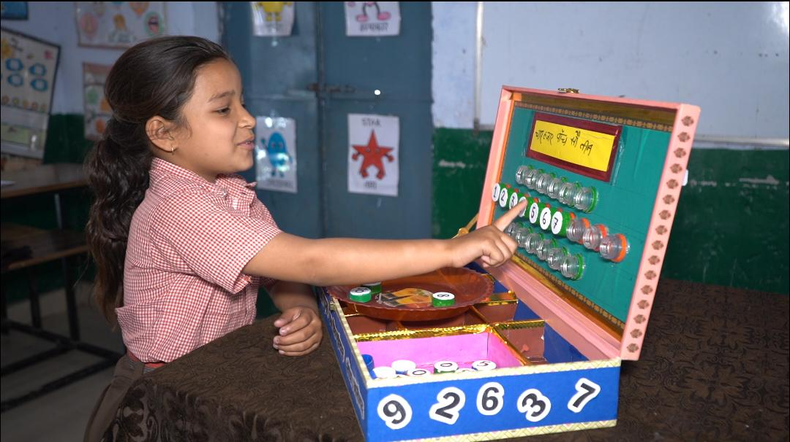
क्रियान्वयन
1. शिक्षिका द्वारा जादूगर पपेट का प्रयोग कर खेल खेल में शिक्षा 2. प्रारंभिक कक्षाओं में खेल-खेल में गिनती, शून्य की अवधारणा की समझ, अंकों के स्थानीय मान, साधारण जोड़ और घटाव को सरलता से सीखना। 3. बड़ी कक्षाओं में पिटारे के माध्यम से गुणा, भाग, अंको से शब्दों में लिखना, शब्दों से अंकों में लिखना, संख्याओं का विस्तारित रूप, आरोही- अवरोही क्रम, After –Before –Between आदि की समझ सरलता से बनाना। 4. कक्षा 1 से कक्षा 5 तक गणित की 24 निपुण दक्षताओ को प्राप्त करने में सहायता प्रदान करना।

Slide 7
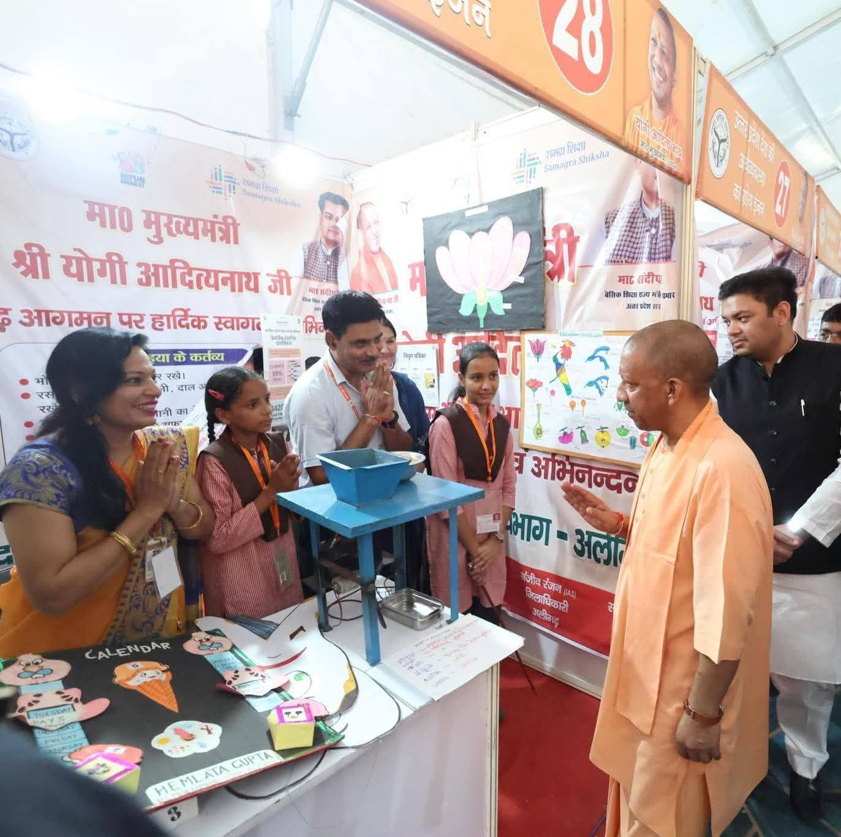
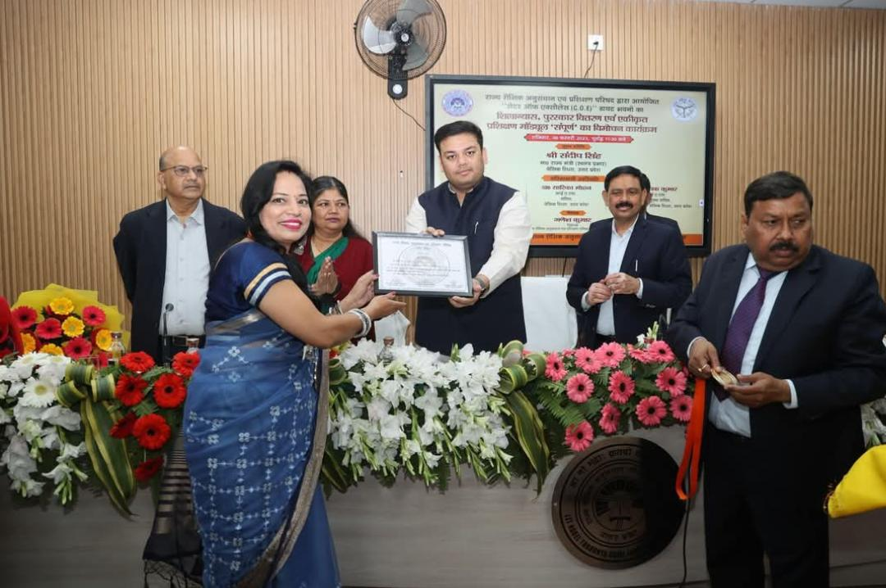
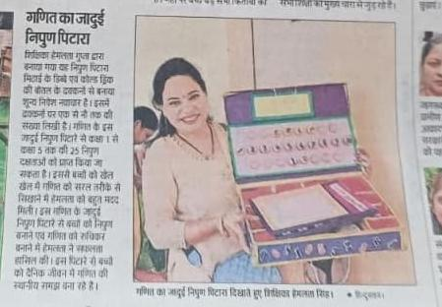

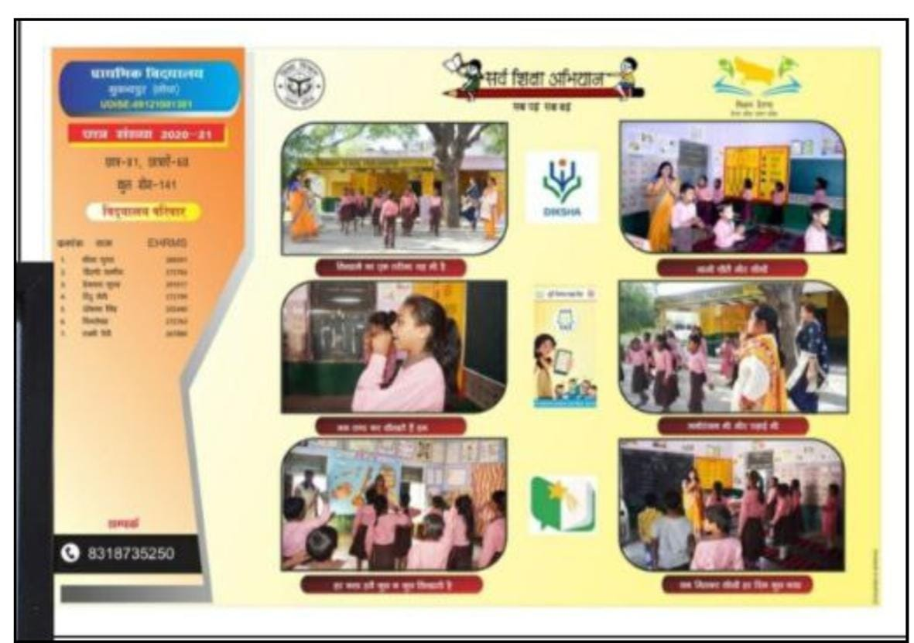
प्रभाव
1. इसका सकारात्मक परिणाम यह हुआ कि प्रथम फेरे में ही हमारा विद्यालय निपुण विद्यालय बना।
2.यह नवाचार SCERT द्वारा पंचम राज्य स्तरीय कला क्राफ्ट एवं पपेट प्रतियोगिता में राज्य स्तर पर चयनित हुआ है।
3.अलीगढ़ कार्यक्रम में मुख्य अतिथि माननीय मुख्य मंत्री श्री आदित्यनाथ योगी जी के सम्मुख बेसिक शिक्षा विभाग की ओर से अपने इस शून्य निवेश नवाचार को प्रस्तुत करने का सुअवसर प्राप्त हुआ।
4.मिशन प्रेरणा के अंतर्गत जनपद के उत्कृष्ट स्कूलों का एक संग्रह तैयार किया गया है, जिसका नाम है "सजते स्कूल सवरते बच्चे" । इस संग्रह में चयनित 22 उत्कृष्ट स्कूलों में हमारे प्रा० वि० मुकंद पुर विद्यालय का भी चयन हुआ।

Slide 8
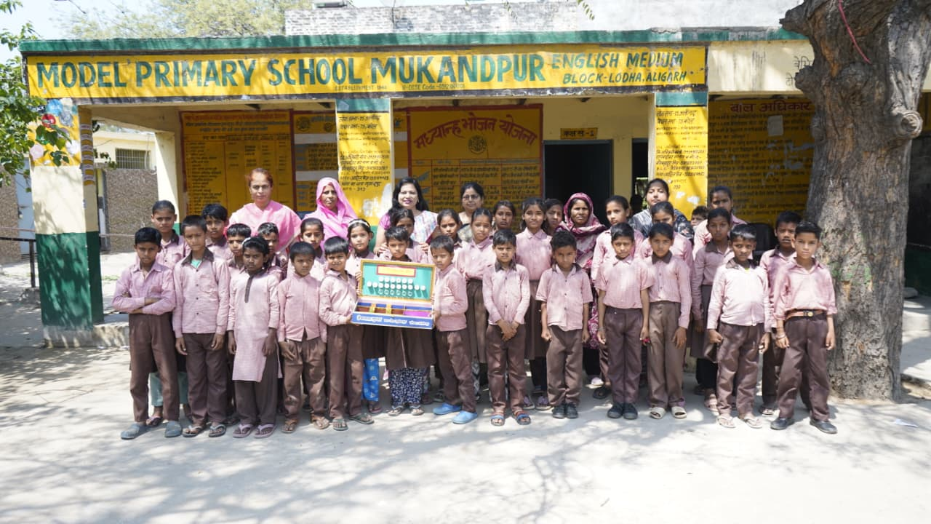
धन्यवाद

